Slide 1


учитель начальных классов:
Окунева А.В. педагог – психолог:
Сычугова А.Н.
Профилактика и коррекция агрессивного поведения у обучающихся начальных классов с нарушением интеллекта

Slide 2
Цель: формирование способов регулирования и понимания агрессивных форм поведения у обучающихся младших классов с нарушением интеллекта
Задачи:
развивать эмоциональную сферу обучающихся;
обучать детей социально приемлемым формам поведения;
формировать чувство эмпатии;
развивать коммуникативные навыки обучающихся;
оказать помощь родителям и педагогам в общении с агрессивными детьми

Slide 3
Причины агрессивного поведения:
эмоциональное напряжение
неумение выразить свои эмоции
недостаток внимания взрослых
желание показать свою силу сверстникам

Slide 4
Этапы реализации проекта:
Осознание эмоций
Понимание эмоционального состояния
Формирование новых способов действий

Slide 5
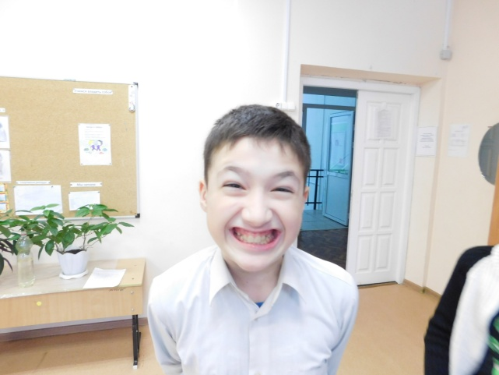
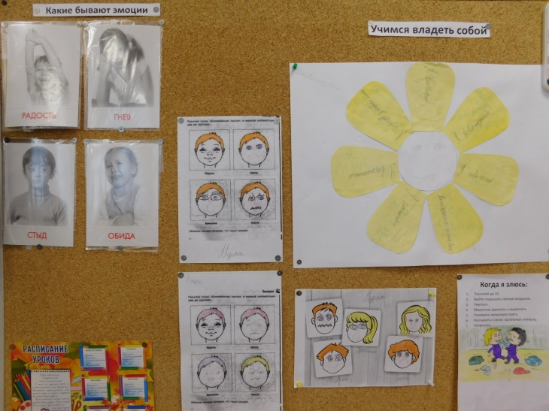
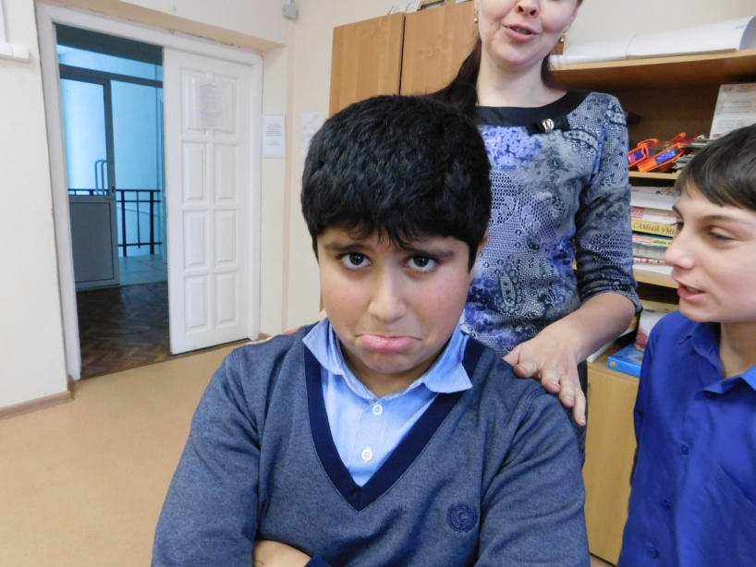
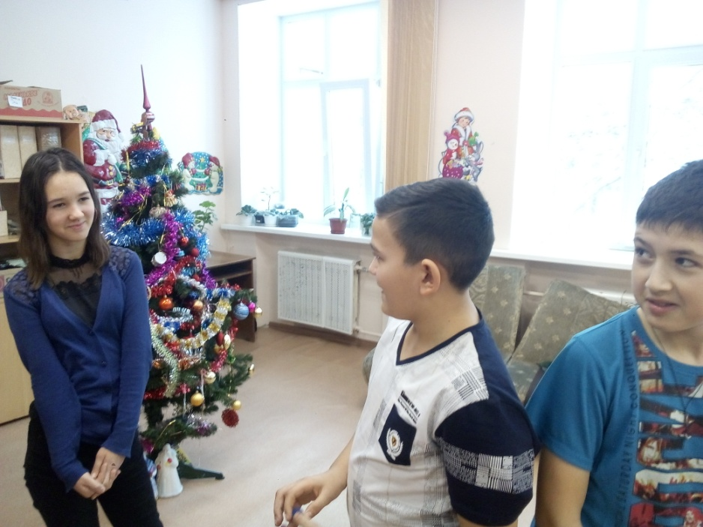
Упражнения на осознание эмоционального состояния:
Изобрази эмоцию
Передай эмоцию

Slide 6
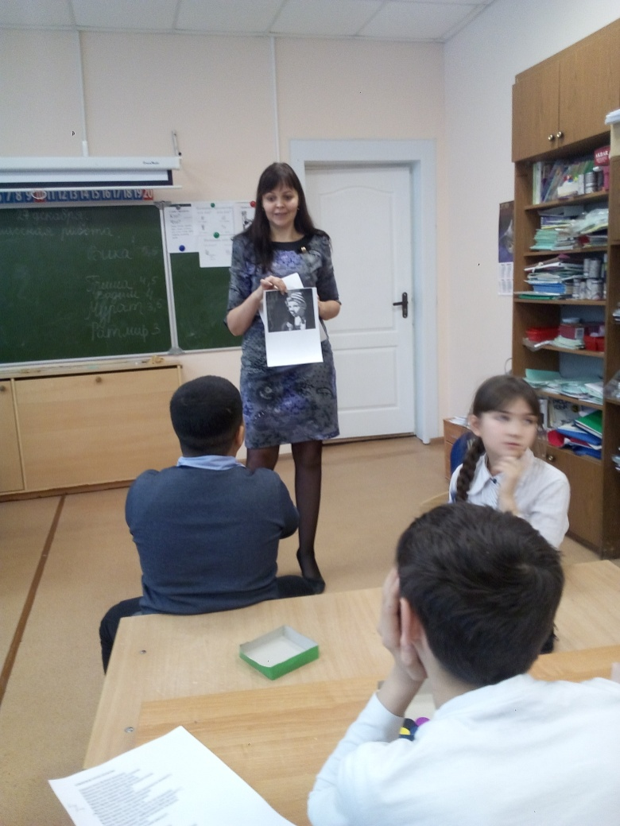
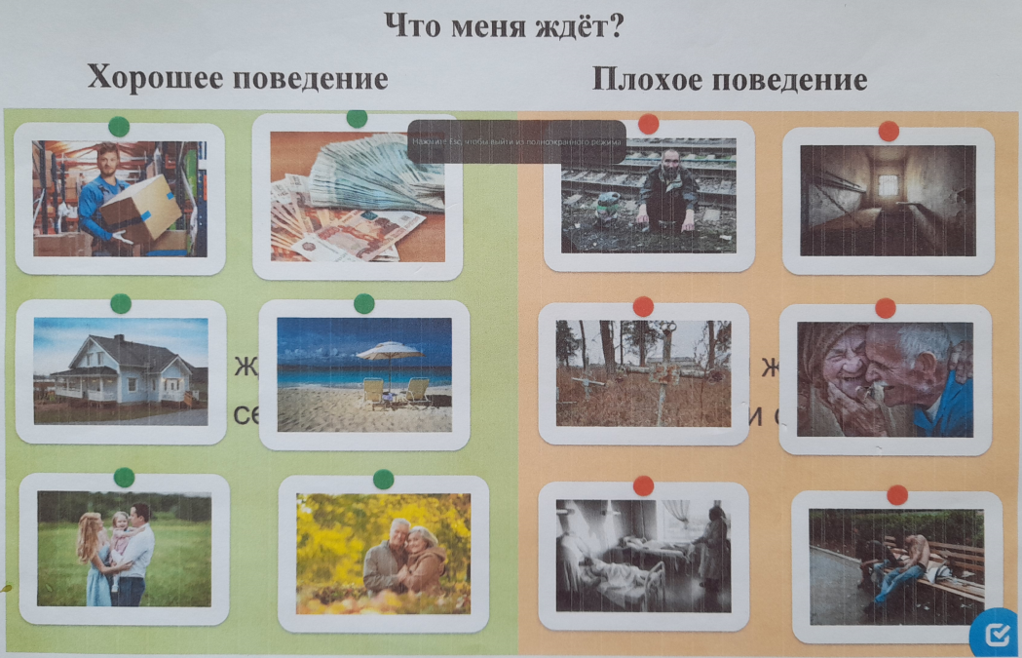
Упражнения на понимание эмоционального состояния:
Отгадай эмоцию

Slide 7
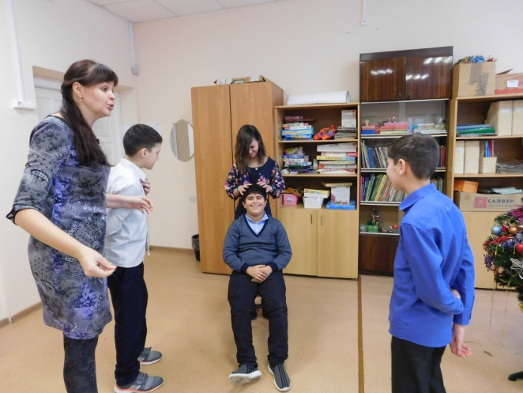
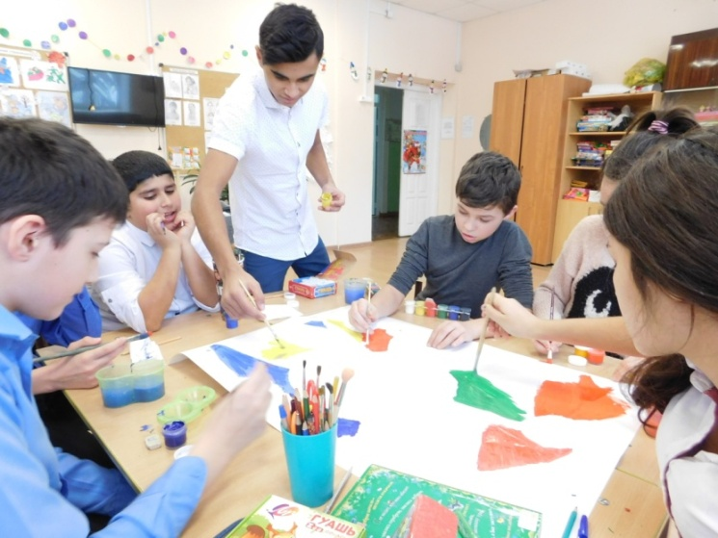
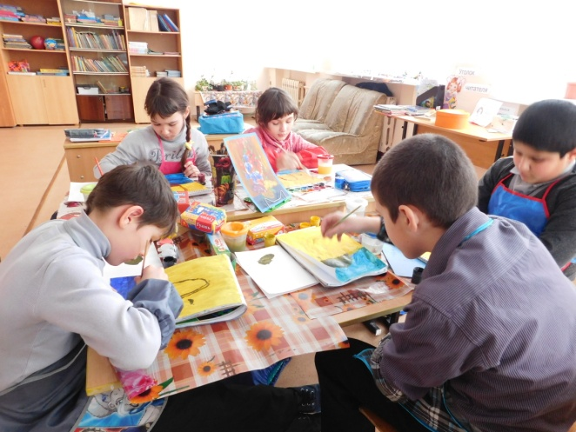
Упражнения на формирование новых способов действий:
«Король и слуга»
«Круги и линии»
релаксация
тренинги
психогимнастика
просмотр и обсуждение видеофрагментов
игротерапия
слушание и обсуждение аудиокниг
Применение технологии правополушарного рисования

Slide 8
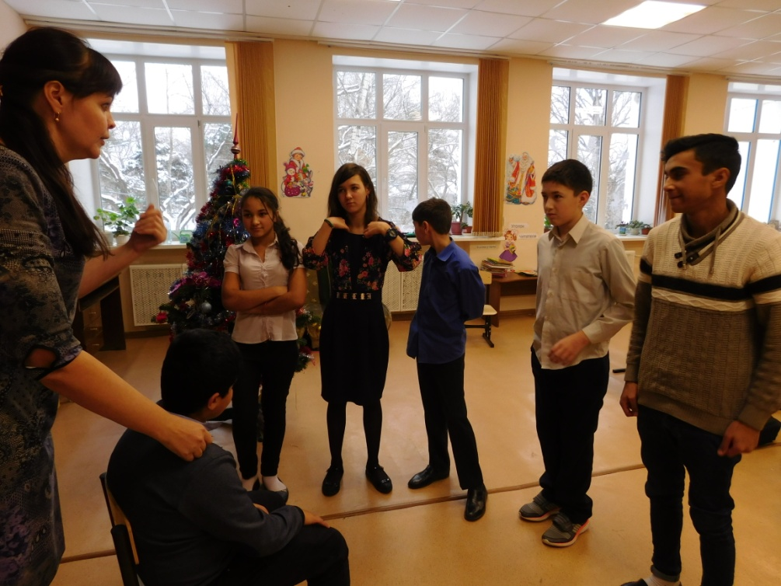
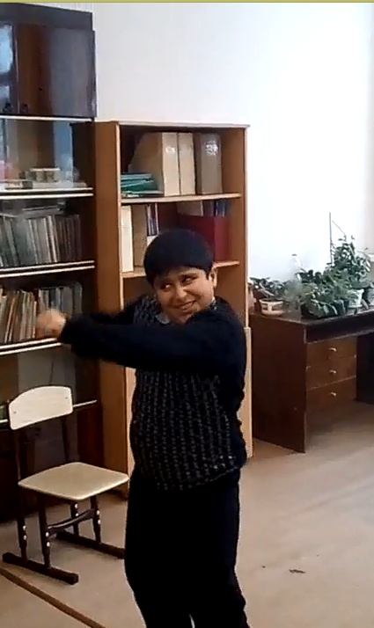
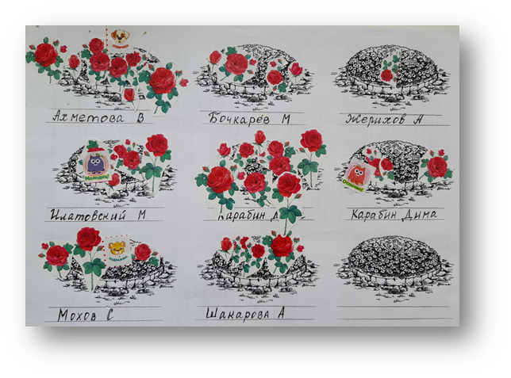
Учимся владеть собой
«Обзывалки»
«Боксёр»
Экран поведения

Slide 9
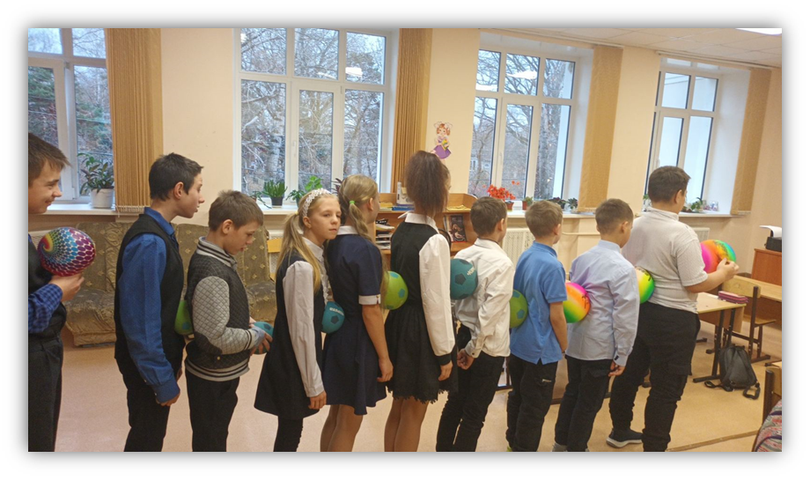
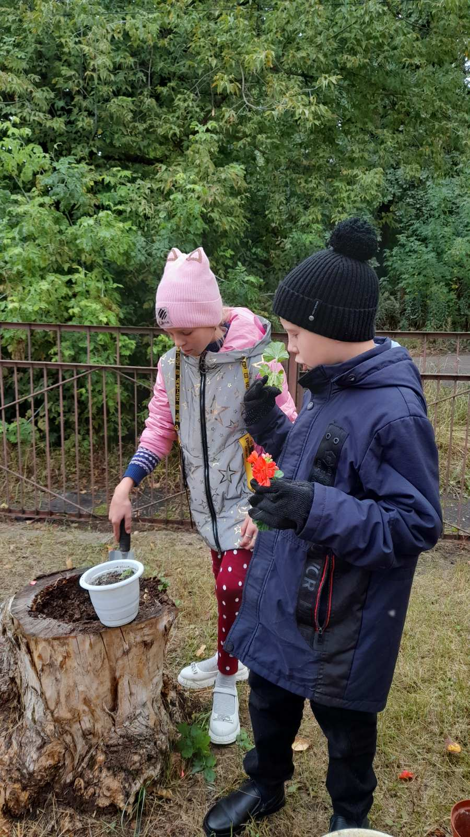
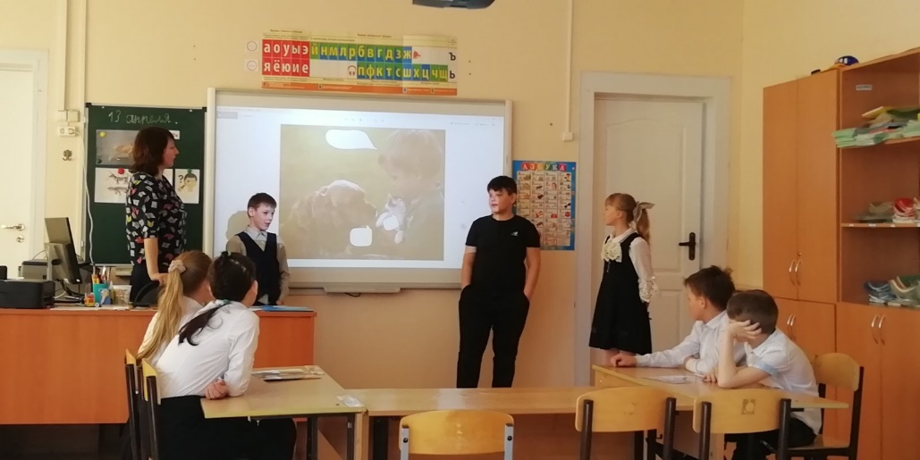
Уроки доброты

Slide 10
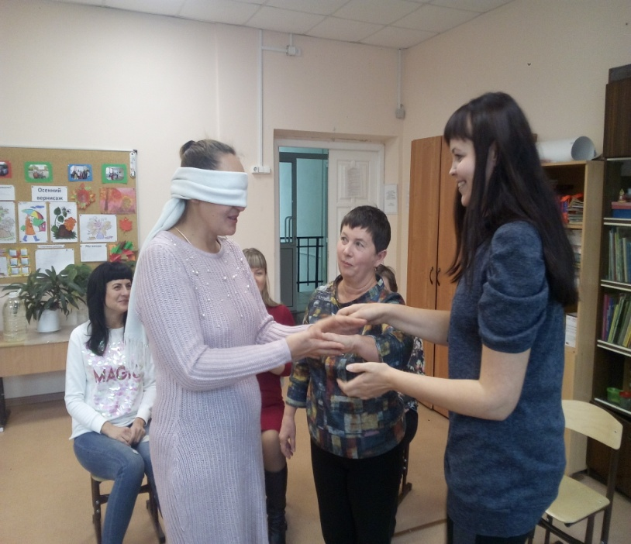
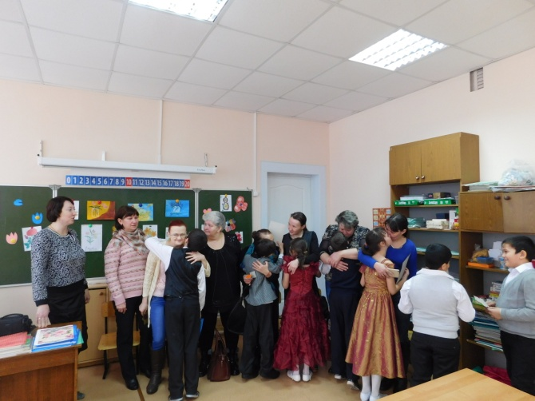
Результаты реализации проекта:
Мастер – классы для педагогов
Повышение педагогической грамотности родителей

Slide 11
Спасибо за внимание!

